Slide 1
2024 – Semaine 23 du Lundi 3 au Samedi 8 juin

Slide 2
SCPI OUVERTES : à date chez CNP & BPCE VIE (HORS TEORA BY NWM) & SCPI en direct
FIP: SMALT CAPITAL : FIP NEOVERIS CORSE 2015 & FIP NEOVERIS CORSE 2016: seconde prorogation jusqu’au 31 /12/ 2025 retrouvez les lettres aux porteurs
Assurance Vie / Valeurs mobilières : VEGA IM : La lettre HEBDO du 27 mai 2024
Semaine 23
2

Slide 3








ACTIONS COMMERCIALES / COLLECTE
SCPI OUVERTES A DATE CHEZ CNP & BPCE VIE (HORS TEORA BY NWM) & SCPI EN DIRECT
SCPI
Semaine 23
3

Slide 4

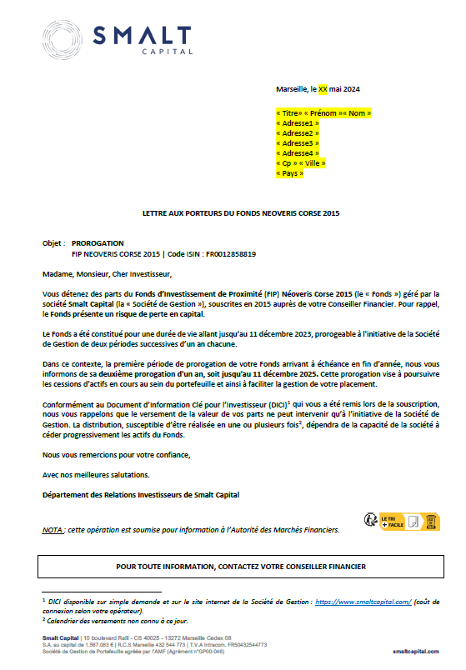
ACTIONS COMMERCIALES / COLLECTE
FIP NEOVERIS CORSE 2015
Le Fonds d'Investissement de Proximité (FIP) Néoveris Corse 2015 va procéder à sa deuxième prorogation jusqu'au 11 décembre 2025. Cette prorogation vise à poursuivre les cessions d'actifs en cours au sein du portefeuille. Retrouvez ci-dessous la lettre aux porteurs adressée à vos clients.
FIP
Pour la consulter
cliquez sur l’ image →
Semaine 23
4

Slide 5
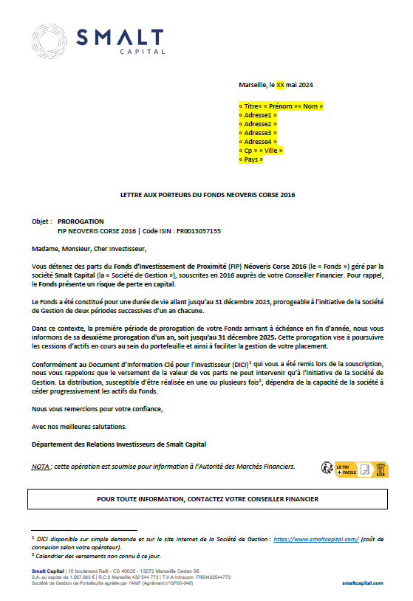
ACTIONS COMMERCIALES / COLLECTE
FIP NEOVERIS CORSE 2016
Le Fonds d'Investissement de Proximité (FIP) Néoveris Corse 2016 va procéder à sa deuxième prorogation jusqu'au 31 décembre 2025. Cette prorogation vise à poursuivre les cessions d'actifs en cours au sein du portefeuille. Veuillez trouver ci-dessous la lettre aux porteurs qui sera adressée à vos clients.
FIP
Pour la consulter
cliquez sur l’ image →
Semaine 23
5

Slide 6


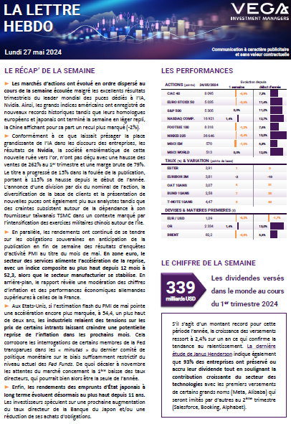

ACTIONS COMMERCIALES / TOUS DOMAINES
LA LETTRE HEBDO DU 27 MAI 2024
MARCHES FINANCIERS
Pour la consulter
cliquez sur l’ image →
Semaine 23
6

